Slide 1


Slide 2






تعيين تلميذ(ة) للإجابة.
توجيهات و شرح التعليمات.
عرض فيديو.
المرور بين الصفوف للمساعدة و تصحيح الإنجازات
عمل في ثنائيات.
نهاية الشريط، المرور إلى الشريحة الموالية.

Slide 3

تنظيم حصص الأسبوع
اليوم 4 -
اليوم1 -
أنشطة اعتيادية (10د).
ورشة القراءة: استثمار النص (50د).
إملاء (30د).
أنشطة اعتيادية (10د).
معجم (25د) .
ورشة الاستماع والتحدث (30د) .
الكلمات البصرية+ القراءة المشتركة(20د) .
اليوم 5 -
اليوم2 -
أنشطة اعتيادية (10د).
ورشة القراءة (40د).
التعبير الكتابي (35د).
أنشطة اعتيادية (10د) .
ورشة الاستماع والتحدث 30د).
ورشة القراءة (45د).
اليوم 6 -
اليوم 3 -
أنشطة اعتيادية (10د).
ورشة القراءة: الطلاقة والفهم (30د).
استماع و تحدث: توليف (15د).
التعبير الكتابي: (30د).
أنشطة اعتيادية (10د).
ورشة الاستماع والتحدث (30د).
ورشة القراءة (45د).
Révision
Lecture offerte

Slide 4


عند نهاية الحصة
على الأقل80 % من المتعلمين سيكونون قادرين على:
إنتاج حكاية جديدة تشبه حكاية «أعظم هدية»؛
قراءة النص بطلاقة؛
فهم النص القرائي «أول هدية الجزء 2» من خلال الإجابة عن أسئلة الفهم.

Slide 5







هيكلة حصة اليوم
- 01 افتتاح الحصة
توظيف الكلمات البصرية
- 02 استماع وتحدث
أعظم هدية: إنتاج حكاية جديدة.
- 03 قراءة
  قراءات فردية؛
  إستراتيجية الفهم.

Slide 6



مرحبا بكم. سننطلق في حصة اللغة العربية.
اختــتام الحــصة
قراءة
استـماع وتحدث
افتتاح الحصة

Slide 7




قبل أن نبدأ حصة اليوم نتذكر شروط الحصول على نجمة التميز.
اختــتام الحــصة
قراءة
استـماع وتحدث
معــــــــــجم
افتتاح الحصة
أُنْصِتُ وأَنْتَبِهُ جَيِّداً لِلدَّرْسِ.
أُشارِكُ دونَ ٱلْخَوْفِ مِنَ ٱلْخَطَأِ.
دونَ أَنْ أَقِفَ، أَرْفَعُ أُصْبُعي لِلْإجابَةِ.

Slide 8


ضعوا اللوحة والكراسة في القمطر.
اختــتام الحــصة
قراءة
استـماع وتحدث
افتتاح الحصة

Slide 9
سنتدرب اليوم على توظيف الكلمات البصرية. من يذكر بالكلمات البصرية لهذا الأسبوع؟
اختــتام الحــصة
قراءة
استـماع وتحدث
افتتاح الحصة
أُوَظِّفُ ٱلْكَلِماتِ ٱلْبَصَرِيَّةَ

Slide 10

من يقرأ؟
اختــتام الحــصة
قراءة
استـماع وتحدث
افتتاح الحصة
اَلْآنَ
تَحْتَ
حَسَناً
عِنْدَ
هؤُلاءِ
شاطِئٌ
قِراءَةٌ
يا لَهُ

Slide 11


خذوا ألواحكم.
اختــتام الحــصة
قراءة
استـماع وتحدث
افتتاح الحصة

Slide 12

اقرؤا الجملة. ستكتبون الكلمة الناقصة انطلاقا من الكلمات المقترحة.
اختــتام الحــصة
قراءة
استـماع وتحدث
افتتاح الحصة
اَلْآنَ
تَحْتَ
حَسَناً
عِنْدَ
هؤُلاءِ
شاطِئٌ
قِراءَةٌ
يا لَهُ
اُنْظروا، ................ مِنْ مَشْهَدٍ خَلّابٍ!

Slide 13
من وجد الكلمة المناسبة لمعنى الجملة؟ ما رأيكم؟ - صححوا.
اختــتام الحــصة
قراءة
استـماع وتحدث
افتتاح الحصة
اَلْآنَ
تَحْتَ
حَسَناً
عِنْدَ
هؤُلاءِ
شاطِئٌ
قِراءَةٌ
يا لَهُ
اُنْظروا، ............ مِنْ مَشْهَدٍ خَلّابٍ!
يا لَهُ

Slide 14
اقرؤا الجملة. ستكتبون الكلمة الناقصة انطلاقا من الكلمات المقترحة.
اختــتام الحــصة
قراءة
استـماع وتحدث
افتتاح الحصة
اَلْآنَ
تَحْتَ
حَسَناً
عِنْدَ
هؤُلاءِ
شاطِئٌ
قِراءَةَ
يا لَهُ
تَعْشَقُ ٱلْأُمُّ ................ ٱلْكُتُبِ.

Slide 15
من وجد الكلمة المناسبة لمعنى الجملة؟ ما رأيكم؟ - صححوا.
اختــتام الحــصة
قراءة
استـماع وتحدث
افتتاح الحصة
اَلْآنَ
تَحْتَ
حَسَناً
عِنْدَ
هؤُلاءِ
شاطِئٌ
قِراءَةَ
يا لَهُ
تَعْشَقُ ٱلْأُمُّ ....... ٱلْكُتُبِ.
قِراءَةَ

Slide 16
اقرؤا الجملة. ستكتبون الكلمة الناقصة انطلاقا من الكلمات المقترحة.
اختــتام الحــصة
قراءة
استـماع وتحدث
افتتاح الحصة
اَلْآنَ
تَحْتَ
حَسَناً
عِنْدَ
هؤُلاءِ
شاطِئٌ
قِراءَةَ
يا لَهُ
هذا إِبْراهيمُ، وَ ........... زُمَلاؤُهُ في ٱلدِّراسَةِ.

Slide 17
من وجد الكلمة المناسبة لمعنى الجملة؟ ما رأيكم؟ - صححوا.
اختــتام الحــصة
قراءة
استـماع وتحدث
افتتاح الحصة
اَلْآنَ
تَحْتَ
حَسَناً
عِنْدَ
هؤُلاءِ
شاطِئٌ
قِراءَةَ
يا لَهُ
هذا إِبْراهيمُ، وَ ........... زُمَلاؤُهُ في ٱلدِّراسَةِ.
هؤُلاءِ

Slide 18
اقرؤا الجملة. ستكتبون الكلمة الناقصة انطلاقا من الكلمات المقترحة.
اختــتام الحــصة
قراءة
استـماع وتحدث
افتتاح الحصة
اَلْآنَ
تَحْتَ
حَسَناً
عِنْدَ
هؤُلاءِ
شاطِئٌ
قِراءَةَ
يا لَهُ
- هلّا تُعْطيني كِتابَكَ لِأَقْرَأَهُ.
- .................، يُمْكِنُكَ أَخْذُهُ.

Slide 19
من وجد الكلمة المناسبة لمعنى الجملة؟ ما رأيكم؟ - صححوا.
اختــتام الحــصة
قراءة
استـماع وتحدث
افتتاح الحصة
اَلْآنَ
تَحْتَ
حَسَناً
عِنْدَ
هؤُلاءِ
شاطِئٌ
قِراءَةَ
يا لَهُ
- هلّا تُعْطيني كِتابَكَ لِأَقْرَأَهُ.
- ............ ، يُمْكِنُكَ أَخْذُهُ.
حَسَناً

Slide 20

استماع وتحدث
استماع وتحدث
أعظم هدية: إنتاج حكاية جديدة

Slide 21
نمر إلى حصة الاستماع والتحدث، ستتدربون على إنتاج حكاية جديدة تشبه حكاية «أعظم هدية».
اختــتام الحــصة
قراءة
استـماع وتحدث
افتتاح الحصة
إِنْتاجُ حِكايَةٍ جَديدَةٍ

Slide 22
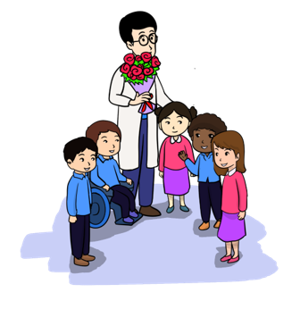
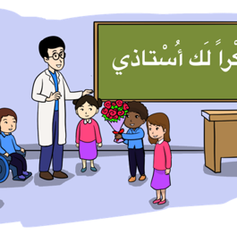
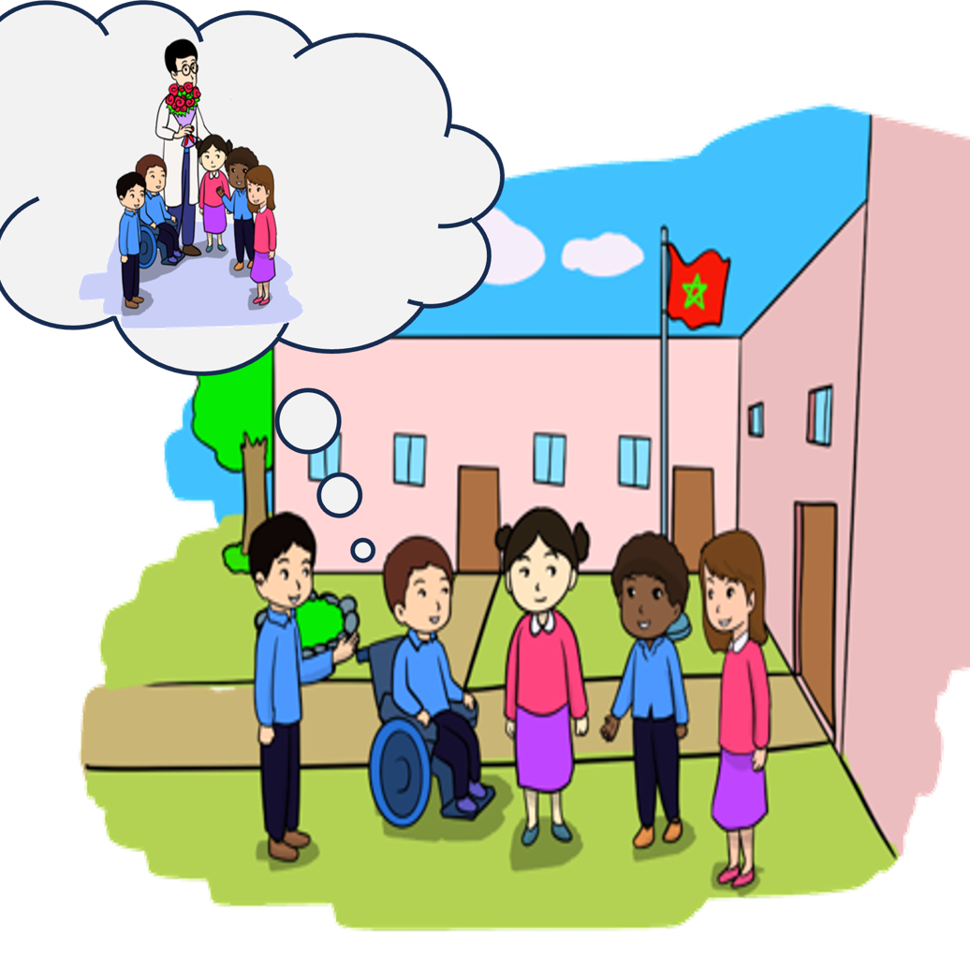
هذه مشاهد جديدة معبرة عن مقاطع البداية والوسط والنهاية. لاحظوها جيدا.
اختــتام الحــصة
قراءة
استـماع وتحدث
افتتاح الحصة
3
2
1
مَقْطَعُ ٱلنِّهايَةِ
مَقْطَعُ ٱلْوَسَطِ
مَقْطَعُ ٱلْبِدايَةِ

Slide 23
الآن كل واحد منكم يبدع بداية حكاية جديدة مناسبة للمشهد أمامكم. دقيقتان لترتيب أفكاركم.
اختــتام الحــصة
قراءة
استـماع وتحدث
افتتاح الحصة
مَقْطَعُ ٱلْبِدايَةِ
اَلْمَكانُ: ساحَةُ الْمَدْرَسَةِ

Slide 24
من يقرأ مقطع البداية الذي أبدعه؟
اختــتام الحــصة
قراءة
استـماع وتحدث
افتتاح الحصة
مَقْطَعُ ٱلْبِدايَةِ
اَلْمَكانُ: ساحَةُ الْمَدْرَسَةِ

Slide 25
هذا مثال لبداية حكاية جديدة. من يقرأ؟
اختــتام الحــصة
قراءة
استـماع وتحدث
افتتاح الحصة
مَقْطَعُ ٱلْبِدايَةِ
اِقْتَرَبَتْ نِهايَةُ ٱلْعامِ ٱلدِّراسِيِّ، فَٱجْتَمَعْنا في ساحَةِ ٱلْمَدْرَسَةِ لِنُفَكِّرَ مَعاً كَيْفَ نَشْكُرُ أَسْتاذَنا ٱلْمُجِدَّ. فَهُوَ يُحِبُّنا كَثيراً، وَيَحْرِصُ عَلى تَرْبِيَتِنا وَتَعْليمِنا.

Slide 26

الآن حاولوا إنتاج فقرة تعبر عن مقطع الوسط.
اختــتام الحــصة
قراءة
استـماع وتحدث
افتتاح الحصة
مَقْطَعُ ٱلْوَسَطِ

Slide 27
من يقرأ مقطع الوسط الذي أنتجه؟
اختــتام الحــصة
قراءة
استـماع وتحدث
افتتاح الحصة
مَقْطَعُ ٱلْوَسَطِ

Slide 28
هذا مثال لأحداث وسط الحكاية الجديدة. من يقرأ؟
اختــتام الحــصة
قراءة
استـماع وتحدث
افتتاح الحصة
مَقْطَعُ ٱلْوَسَطِ
اِتَّفَقْنا على شِراءِ باقَةِ زُهورٍ. اِنْتَظَرْنا وَقْتَ ٱلاِسْتِراحَةِ لِنُفاجِئَ أُسْتاذَنا بِحَفْلَةٍ بَسيطَةٍ، قَدَّمْنا لَهُ ٱلزُّهورَ، بَعْدَ أَنْ وَضَعْنا عَلَيْها بِطاقَةَ شُكْرٍ كُتِبَ عَلَيْها "شُكْراً لَكَ أُسْتاذي". كَمْ كانَتْ فَرْحَتُنا كَبيرَةً ونَحْنُ نُعانِقُ أُسْتاذَنا!

Slide 29
الآن حاولوا إنتاج فقرة تتضمن نهاية الحكاية.
اختــتام الحــصة
قراءة
استـماع وتحدث
افتتاح الحصة
مَقْطَعُ ٱلنِّهايَةِ

Slide 30
من يقرأ مقطع النهاية الذي أنتجه؟
اختــتام الحــصة
قراءة
استـماع وتحدث
افتتاح الحصة
مَقْطَعُ ٱلنِّهايَةِ

Slide 31
هذا مثال لنهاية الحكاية الجديدة. من يقرأ؟
اختــتام الحــصة
قراءة
استـماع وتحدث
افتتاح الحصة
مَقْطَعُ ٱلنِّهايَةِ
غَمَرَتِ ٱلْفَرْحَةُ أُسْتاذَنا، وَشَكَرَنا بِٱبْتِسامَتِهِ ٱلْمَعْهودَةِ، قائِلاً: اَلْمَحَبَّةُ وَٱلْوَفاءُ أَحْسَنُ هَدِيَّةٍ يا صِغاري.

Slide 32
حصلنا على حكاية جديدة. من يقرأ؟
اختــتام الحــصة
قراءة
استـماع وتحدث
افتتاح الحصة
اِقْتَرَبَتْ نِهايَةُ ٱلْعامِ ٱلدِّراسِيِّ، فَٱجْتَمَعْنا في ساحَةِ ٱلْمَدْرَسَةِ لِنُفَكِّرَ مَعاً كَيْفَ نَشْكُرُ أَسْتاذَنا ٱلْمُجِدَّ. فَهُوَ يُحِبُّنا كَثيراً، وَيَحْرِصُ عَلى تَرْبِيَتِنا وَتَعْليمِنا.
اِتَّفَقْنا على شِراءِ باقَةِ زُهورٍ. اِنْتَظَرْنا وَقْتَ ٱلاِسْتِراحَةِ لِنُفاجِئَ أُسْتاذَنا بِحَفْلَةٍ بَسيطَةٍ، قَدَّمْنا لَهُ ٱلزُّهورَ، بَعْدَ أَنْ وَضَعْنا عَلَيْها بِطاقَةَ شُكْرٍ كُتِبَ عَلَيْها "شُكْراً لَكَ أُسْتاذي". كَمْ كانَتْ فَرْحَتُنا كَبيرَةً ونَحْنُ نُعانِقُ أُسْتاذَنا!
غَمَرَتِ ٱلْفَرْحَةُ أُسْتاذَنا، وَشَكَرَنا بِٱبْتِسامَتِهِ ٱلْمَعْهودَةِ، قائِلاً: اَلْمَحَبَّةُ وَٱلْوَفاءُ أَحْسَنُ هَدِيَّةٍ يا صِغاري.

Slide 33
من يعيد حكايته الجديدة؟ تلميذ آخر؟ ...
اختــتام الحــصة
قراءة
استـماع وتحدث
افتتاح الحصة

Slide 34
على دفاتر المنزل كل منكم يكتب حكايته الجديدة.
اختــتام الحــصة
قراءة
استـماع وتحدث
افتتاح الحصة

Slide 35

قراءة
قراءة
القراءات الفردية (15 دقيقة)
استثمار النص (30 دقيقة)

Slide 36
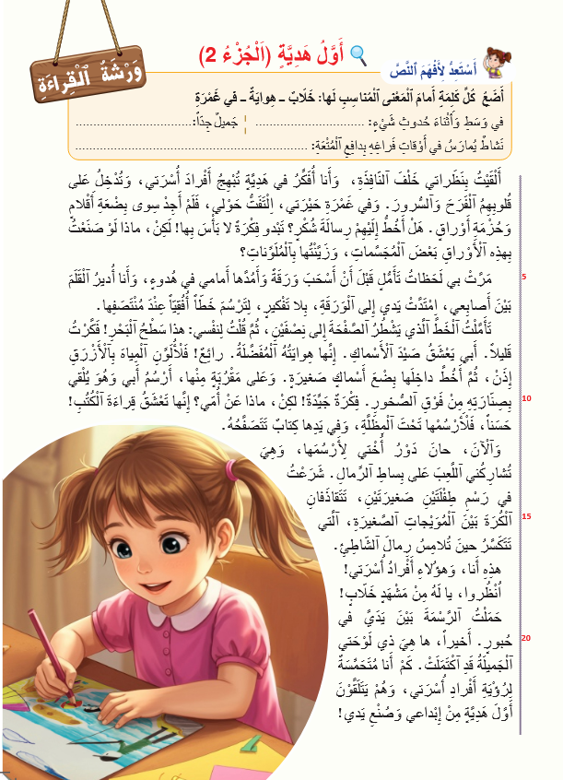
نمر إلى استثمار النص القرائي. قبل ذلك نتذكر معاني المفردات. اكتبوا كل كلمة في مكانها.
اختــتام الحــصة
قراءة
استـماع وتحدث
افتتاح الحصة

Slide 37
سأطرح عليكم أسئلة لأتحقق هل قرأتم النص.
اختــتام الحــصة
قراءة
استـماع وتحدث
افتتاح الحصة

Slide 38
نجيب شفهيا. من يقرأ السؤال؟ من يجيب بجملة تامة؟ (دقيقتان)
اختــتام الحــصة
قراءة
استـماع وتحدث
افتتاح الحصة
مَنِ ٱعتَنى بٱلْفَتاةِ ٱلْمَريضَةِ خِلالَ مَرَضِها؟
ماذا قَرَّرَتِ ٱلْفَتاةُ أَنْ تَفْعَلَ بَعْدَ شِفائِها؟ لِماذا؟
1
2

Slide 39
خذوا كراساتكم؛ الصفحة 25؛ سأقرأ الفقرة الأولى من النص. تابعوا معي.
اختــتام الحــصة
قراءة
استـماع وتحدث
افتتاح الحصة

Slide 40

دوركم. من يقرأ الفقرة الموالية؟ من يواصل القراءة؟ تابع (ي) ...
اختــتام الحــصة
قراءة
استـماع وتحدث
افتتاح الحصة

Slide 41
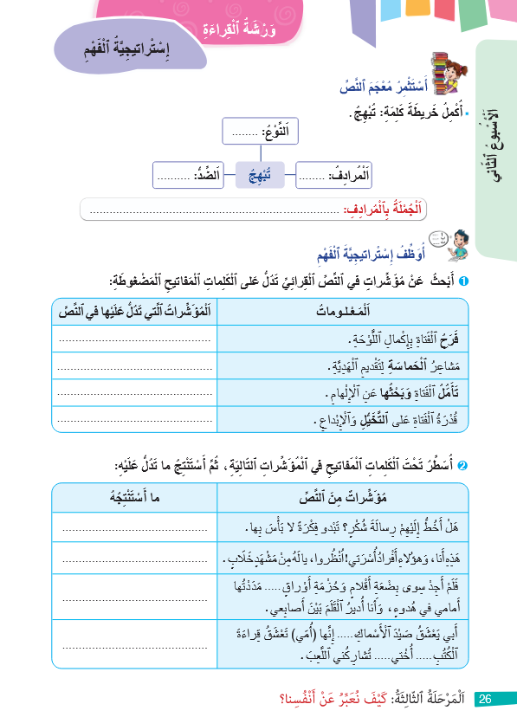

اختــتام الحــصة
قراءة
استـماع وتحدث
افتتاح الحصة
نبدأ أولا بالتحقق من إنجازكم الواجبَ المنزلي. خذوا نشاط المعجم.

Slide 42

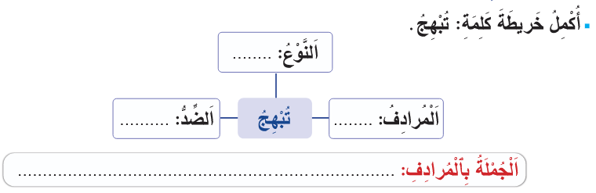
اختــتام الحــصة
قراءة
استـماع وتحدث
افتتاح الحصة
من يذكر أولا بخطوات خريطة الكلمة؟ - نصحح جماعيا، ما نوع الكلمة (تبهِج)؟ ...
فِعْلٌ
يُحْزِنُ
يُفْرِحُ
يُفْرِحُني سَماعُ ٱلْأَخْبارِ ٱلسّارَّةِ.

Slide 43

ماذا نسمي المعلومات التي ترد في النص بشكل غير مباشر؟
اختــتام الحــصة
إمــــــــلاء
قـــــــراءة
افتتاح الحصة

Slide 44
نتذكر. من يقرأ؟
اختــتام الحــصة
إمــــــــلاء
قـــــــراءة
افتتاح الحصة
اَلْمَعْلوماتُ ٱلضِّمْنِيَّةُ أَوْ غَيْرُ ٱلصَّريحَةِ هِيَ مَعْلوماتٌ تَرِدُ في ٱلنَّصِّ بِشَكْلٍ غَيْرِ مُباشِرٍ عَلى ٱلْقارِئِ أَنْ يَسْتَنْتِجَها.

Slide 45
من يذكر بخطوات توظيف الكلمات المفاتيح لاستنتاج معلومات ضمنية في النص؟
اختــتام الحــصة
إمــــــــلاء
قـــــــراءة
افتتاح الحصة
اِسْتِنْتاجُ مَعْلوماتٍ ضِمْنِيَّةٍ

Slide 46
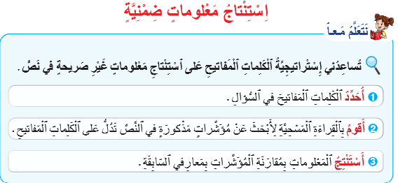
من يقرأ؟ انتبهوا جيدا.
اختــتام الحــصة
إمــــــــلاء
قـــــــراءة
افتتاح الحصة

Slide 47
ستحددون مؤشرات في النص. من يقرأ السؤال 1؟ نجيب جماعيا عن السطر الأول.
اختــتام الحــصة
قراءة
استـماع وتحدث
افتتاح الحصة

Slide 48
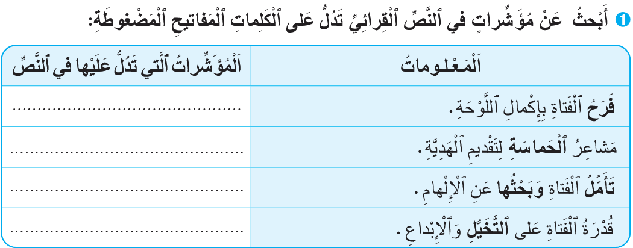
من يقرأ المعلومة في السطر الأول؟ من يحدد المؤشر في النص؟ هل أنتم متفقون؟
اختــتام الحــصة
قراءة
استـماع وتحدث
افتتاح الحصة
- اُنْظُروا، يا لَهُ مِنْ مَنْظَرٍ خَلّابٍ! ... في حُبورٍ.

Slide 49
أكملوا إنجاز التمرين. ابحثوا عن مؤشرات تدل على الكلمات البارزة.
اختــتام الحــصة
قراءة
استـماع وتحدث
افتتاح الحصة
- اُنْظُروا، يا لَهُ مِنْ مَنْظَرٍ خَلّابٍ! ... في حُبورٍ.

Slide 50
نصحح سطرا سطرا. من يقرأ المعلومة بالسطر الثاني؟ ما الكلمة البارزة؟ ما المؤشر النص؟
اختــتام الحــصة
قراءة
استـماع وتحدث
افتتاح الحصة
- اُنْظُروا، يا لَهُ مِنْ مَنْظَرٍ خَلّابٍ! ... في حُبورٍ.
- كَمْ أَنا مُتَحَمِّسَةٌ لِرُؤْيَةِ أَفْرادِ أُسْرَتي وَهُمْ ...
- مَرَّتْ بي لَحَظاتُ تأَمُّلٍ ... وَأَنا أُديرُ ٱلْقَلَمَ بَيْنَ أَصابِعي.
فَلْأَرْسُمْها وَفي يَدِها كِتابٌ تَتَصَفَّحُهُ.
... هذا سَطْحُ ٱلْبَحْرِ.
...

Slide 51
ستستنتجون معلومات من النص. من يقرأ التعليمة 2؟ أنجزوا فرديا.
اختــتام الحــصة
قراءة
استـماع وتحدث
افتتاح الحصة

Slide 52
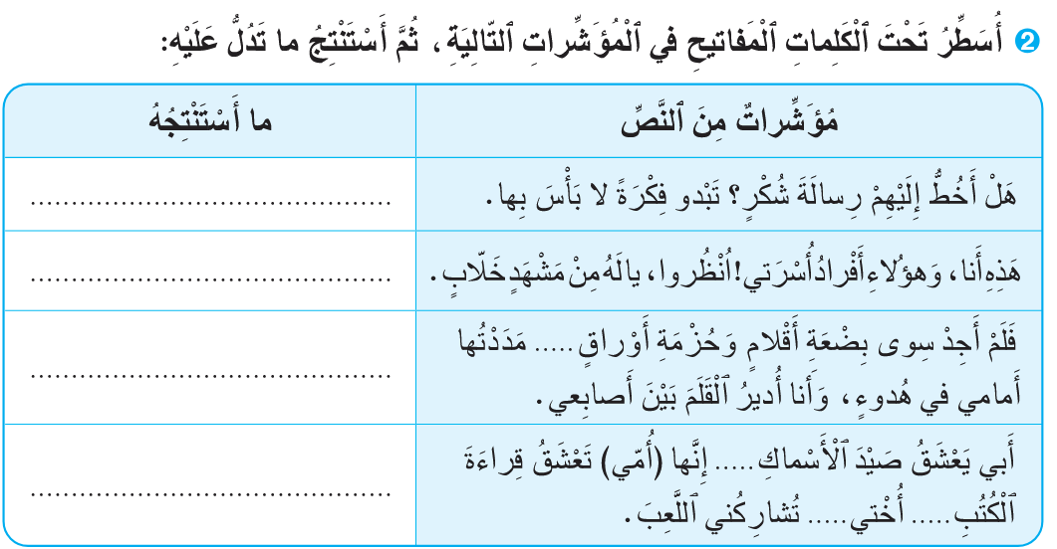
نصحح. من يقرأ المؤشر الأول؟ ماذا نستنتج منه؟ هل أنتم متفقون؟
اختــتام الحــصة
قراءة
استـماع وتحدث
افتتاح الحصة
اَلْفَتاةُ تَتَساءَلُ وَلَمْ تَحْسِمْ قَرارَها بَعْدُ.
حُبُّ ٱلْفَتاةِ لِأُسْرَتِها، إِعْجابُها بِرَسْمَتِها.
هُدوءُ ٱلْفَتاةِ، تَفْكيرٌ عَميقٌ، اِنْتِظارُ فِكْرَةٍ.
كُلُّ فَرْدٍ لَهُ هِوايَتُهُ وَيَحْتَرِمُ هِوايَةَ ٱلْآخَرِ.

Slide 53
اختتام الحصة
اختتام الحصة
ماذا تعلمت اليوم؟
الواجب المنزلي

Slide 54
ماذا تعلمتم اليوم؟
اختــتام الحــصة
قراءة
استـماع وتحدث
افتتاح الحصة
في حِصَّةِ ٱلاِسْتِماعِ وَٱلتَّحَدُّثِ تَدَرَّبْتُ عَلى .............................
أَمّا في حِصَّةِ ٱلْقِراءَةِ، وَظَّفْتُ إِسْتراتيجِيَّةَ ..............................
الَّتي تُساعِدُني عَلى ............................................................
أَذْكُرُ خُطْواتِها: .................................................................

Slide 55
تذكروا العمل المنزلي. سنختار حكايتين ونعلقهما على المجلة الحائطية في آخر الأسبوع.
اختــتام الحــصة
قراءة
استـماع وتحدث
افتتاح الحصة
أُعيدُ كِتابَةَ حِكايَتي ٱلْجَديدَةِ.

Slide 56


Slide 57
بناء على إنجازات المتعلمين خلال الممارسة المستقلة
ما تقديرك لنسبة التحكم في هدف الدرس؟
تسجل النسبة على صفحة اليوم من مذكرة الأستاذ.

